Slide 1

医院门诊挂号系统ppt

Slide 2
摘要
随着科学技术的飞速发展，社会的方方面面、各行各业都在努力与现代的先进技术接轨，通过科技手段来提高自身的优势，医院门诊挂号系统当然也不能排除在外。医院门诊挂号系统是以实际运用为开发背景，运用软件工程开发方法，采用jsp技术构建的一个管理系统。整个开发过程首先对软件系统进行需求分析，得出系统的主要功能。接着对系统进行总体设计和详细设计。总体设计主要包括系统总体结构设计、系统数据结构设计、系统功能设计和系统安全设计等；详细设计主要包括模块实现的关键代码，系统数据库访问和主要功能模块的具体实现等。最后对系统进行功能测试，并对测试结果进行分析总结，及时改进系统中存在的不足，为以后的系统维护提供了方便，也为今后开发类似系统提供了借鉴和帮助。
点击添加文本
点击添加文本
点击添加文本
点击添加文本

Slide 3
背景及意义
随着社会的快速发展，计算机的影响是全面且深入的。用户生活水平的不断提高，日常生活中用户对医院门诊挂号系统方面的要求也在不断提高，使得医院门诊挂号的人数更是不断增加，使得医院门诊挂号系统 的开发成为必需而且紧迫的事情。医院门诊挂号系统 主要是借助计算机，通过对医院门诊挂号系统 所需的信息管理，增加用户的选择，同时也方便对广大用户信息的及时查询、修改以及对用户信息的及时了解。医院门诊挂号系统 对用户带来了更多的便利，该系统通过和数据库管理系统软件协作来满足用户的需求。计算机技术在现代管理中的应用，使计算机成为人们应用现代技术的重要工具。能够有效的解决获取信息便捷化、全面化的问题，提高效率。
点击添加文本
点击添加文本
点击添加文本
点击添加文本

Slide 4
国内外研究概况
随着国内经济形势的不断发展，中国互联网进入了一个难得的高峰发展时期，这使得中外资本家纷纷转向互联网市场。然而，许多管理领域的不合理结构，人员不足以及管理需求的增加使得更多的人具备了互联网管理的意识。
在当今高度发达的信息中，信息管理改革已成为一种更加广泛和全面的趋势。 “医院门诊挂号系统 ”是基于Mysql数据库，在JSP程序设计的基础上实现的。为确保中国经济的持续发展，信息时代日益更新，蓬勃发展。同时，随着信息社会的快速发展，医院门诊挂号系统 面临着越来越多的信息，因此很难获得他们对高效信息的需求，如何使用方便快捷的方式使查询者在广阔的海洋信息中查询。
点击添加文本
点击添加文本
点击添加文本
点击添加文本

Slide 5
研究的内容
目前许多人仍将传统的纸质工具作为信息管理的主要工具，而网络技术的应用只是起到辅助作用。在对网络工具的认知程度上，较为传统的office软件等仍是人们使用的主要工具，而相对全面且专业的医院门诊挂号系统 的信息管理软件仍没有得到大多数人的了解或认可。本选题则旨在通过标签分类管理等方式，实现管理员；个人中心、药房管理、护士管理、医生管理、病人信息管理、科室信息管理、挂号管理、诊断信息管理、病例库管理、开药信息管理、药品信息管理、收费信息管理，护士；个人中心、病人信息管理、挂号管理，药房；个人中心、挂号管理、药品信息管理、收费信息管理。
点击添加文本
点击添加文本
点击添加文本
点击添加文本
Notes:
通过需求分析，系统主要实现查询某条路线上的所有公交站点信息、某两个公交站点之间的途经的所有线路及距离、公交换乘、用户的登录、注册等功能。

Slide 6
JSP技术介绍
JSP技术本身是一种脚本语言，但它的功能是十分强大的，因为它可以使用所有的JAVA类。当它与JavaBeans 类进行结合时，它可以使显示逻辑和内容分开，这就极大的方便了用户的需求。JavaBeans 可以对JSP技术的程序进行扩展，从而形成新的应用程序，而且JavaBeans的代码可以重复使用，所以就便于对程序进行维护。JavaBean 组件有内部的接口，可以帮助不同的人对系统进行访问。1999年，Sun微系统公司正式推出了JSP技术，这是一种动态技术，是基于整个JAVA体系和JavaServlet提出的，是具有普遍适用性的WEB技术，也是本系统设计的核心技术之一。JSP技术能够极大的提高WEB网页的运行速度。这些内容会与脚本结合，并且由JavaBean和Servlet组件封装。

Slide 7
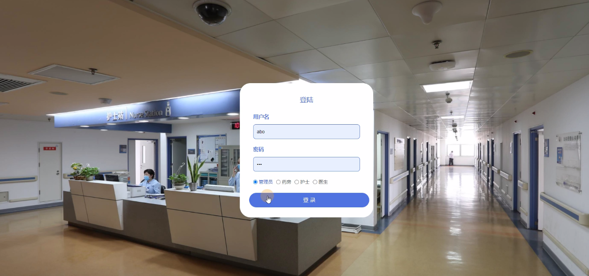
管理员登录

Slide 8
总结
此时项目已经完成，即使实施的时间不是很长，但是这个过程中需要准备很长的一段时间去对系统设计开发所实际到的技术进行学习。在学习的过程中，我逐渐认识得到了我自身存在的一些不足。对于一些控制是必要的应用技能，能够理解，整个过程中仅仅是一个掌握了常用的性能和控制方法，我觉得挺容易的。从该系统中，系统的分析和设计的调查数据，并且已经经历了几个月，并努力几个月，该系统已经完成。很显然，该系统仍有很多不成熟，在系统设计过程中有许多技术缺陷存在。在设计的过程中也涉及到了很多自己无法解决的问题，主要通过找专业的网站和论坛来解决这些问题，对于圆满完成我的毕业设计，他们也贡献了很大一部分力量。

Slide 9
感谢观看 !
THANK YOU !

